Slide 1
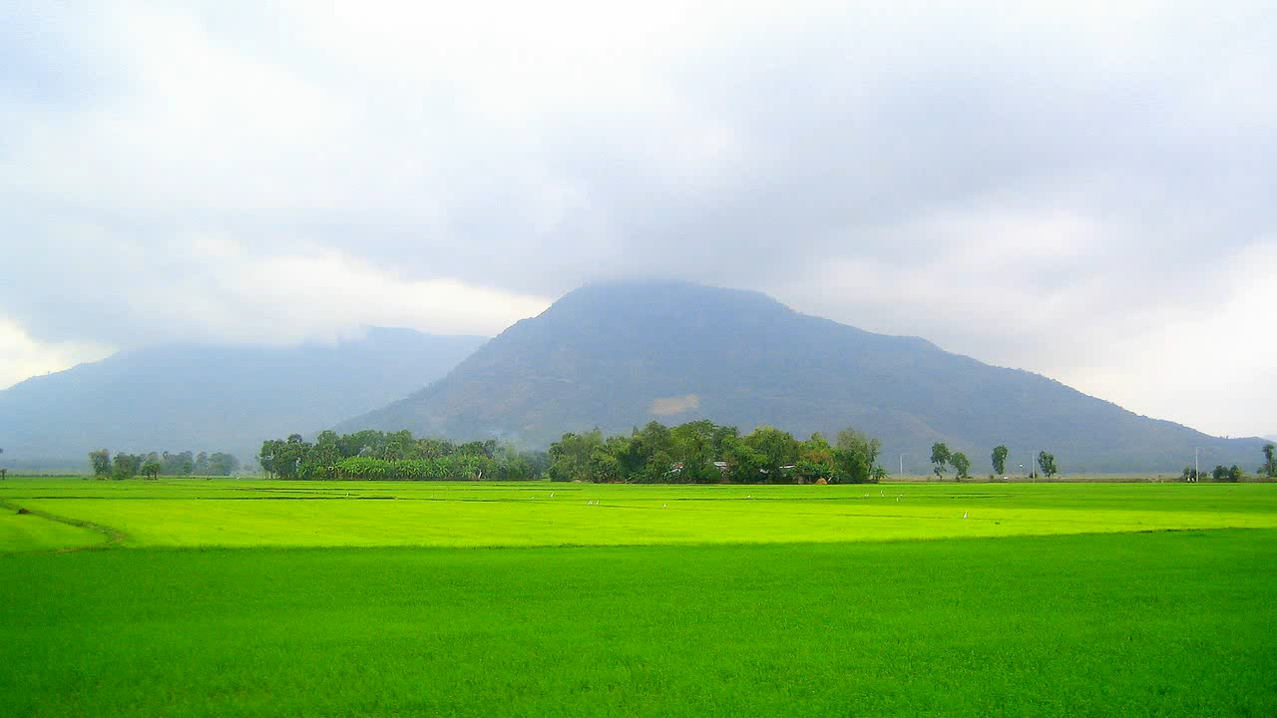

Slide 2
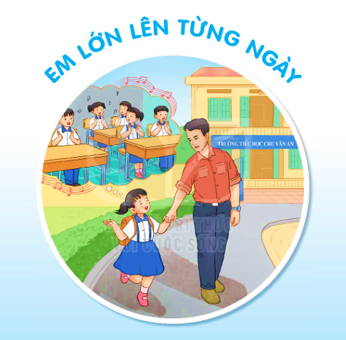


Slide 3
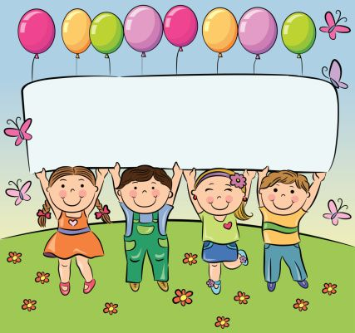
Kiểm tra bài cũ

Slide 4

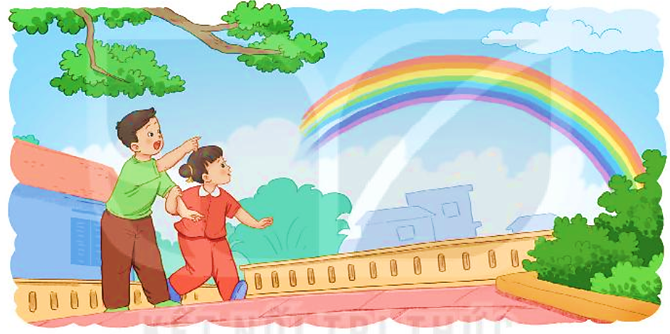
BÀI 3
NIỀM VUI CỦA BI VÀ BỐNG
BÀI 3
1. Bức tranh dưới đây vẽ những gì?
2. Đoán xem hai bạn nhỏ nói gì với nhau.

Slide 5


BÀI 3
NIỀM VUI CỦA BI VÀ BỐNG
BÀI 3
TIẾT 1 – 2
ĐỌC

Slide 6
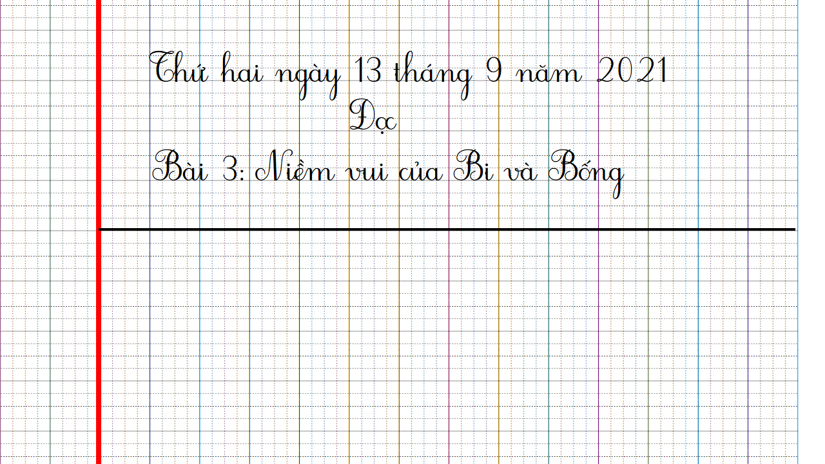

Slide 7




ĐỌC
Niềm vui của Bi và Bống
Khi cơn mưa vừa dứt, hai anh em Bi và Bống chợt thấy cầu vồng:
- Cầu vồng kìa! Em nhìn xem. Đẹp quá!
Bi chỉ lên bầu trời và nói tiếp:
- Anh nghe nói dưới chân cầu vồng có bảy hũ vàng đấy.
Bống hưởng ứng:
- Lát nữa, mình sẽ đi lấy về nhé! Có vàng rồi, em sẽ mua nhiều búp bê và quần áo đẹp.
- Còn anh sẽ mua một con ngựa hồng và một cái ô tô.
Bỗng nhiên, cầu vồng biến mất. Bi cười:
- Em ơi! Anh đùa đấy! Ở đó không có vàng đâu.
Bống vui vẻ:
- Thế ạ? Nếu vậy, em sẽ lấy bút màu để vẽ tặng anh ngựa hồng và ô tô.
- Còn anh sẽ vẽ tặng em nhiều búp bê và quần áo đủ các màu sắc.
Không có bảy hũ vàng dưới chân cầu vồng, hai anh em vẫn cười vui vẻ.
(Theo 108 truyện mẹ kể con nghe)

Slide 8
ĐỌC
Niềm vui của Bi và Bống
Khi cơn mưa vừa dứt, hai anh em Bi và Bống chợt thấy cầu vồng:
- Cầu vồng kìa! Em nhìn xem. Đẹp quá!
Bi chỉ lên bầu trời và nói tiếp:
- Anh nghe nói dưới chân cầu vồng có bảy hũ vàng đấy.
Bống hưởng ứng:
- Lát nữa, mình sẽ đi lấy về nhé! Có vàng rồi, em sẽ mua nhiều búp bê và quần áo đẹp.
- Còn anh sẽ mua một con ngựa hồng và một cái ô tô.
Bỗng nhiên, cầu vồng biến mất. Bi cười:
- Em ơi! Anh đùa đấy! Ở đó không có vàng đâu.
Bống vui vẻ:
- Thế ạ? Nếu vậy, em sẽ lấy bút màu để vẽ tặng anh ngựa hồng và ô tô.
- Còn anh sẽ vẽ tặng em nhiều búp bê và quần áo đủ các màu sắc.
Không có bảy hũ vàng dưới chân cầu vồng, hai anh em vẫn cười vui vẻ.
(Theo 108 truyện mẹ kể con nghe)

Slide 9
ĐỌC
Một số câu văn dài
Nếu vậy, em sẽ lấy bút màu để vẽ tặng anh ngựa hồng và ô tô.
Còn anh sẽ vẽ tặng em nhiều búp bê và quần áo đủ các màu sắc.

Slide 10
- Cầu vồng kìa! Em nhìn xem. Đẹp quá!
- Anh nghe nói dưới chân cầu vồng có bảy hũ vàng đấy.

Slide 11
ĐỌC
Niềm vui của Bi và Bống
Khi cơn mưa vừa dứt, hai anh em Bi và Bống chợt thấy cầu vồng:
- Cầu vồng kìa! Em nhìn xem. Đẹp quá!
Bi chỉ lên bầu trời và nói tiếp:
- Anh nghe nói dưới chân cầu vồng có bảy hũ vàng đấy.
Bống hưởng ứng:
- Lát nữa, mình sẽ đi lấy về nhé! Có vàng rồi, em sẽ mua nhiều búp bê và quần áo đẹp.
- Còn anh sẽ mua một con ngựa hồng và một cái ô tô.
Bỗng nhiên, cầu vồng biến mất. Bi cười:
- Em ơi! Anh đùa đấy! Ở đó không có vàng đâu.
Bống vui vẻ:
- Thế ạ? Nếu vậy, em sẽ lấy bút màu để vẽ tặng anh ngựa hồng và ô tô.
- Còn anh sẽ vẽ tặng em nhiều búp bê và quần áo đủ các màu sắc.
Không có bảy hũ vàng dưới chân cầu vồng, hai anh em vẫn cười vui vẻ.
(Theo 108 truyện mẹ kể con nghe)

Slide 12
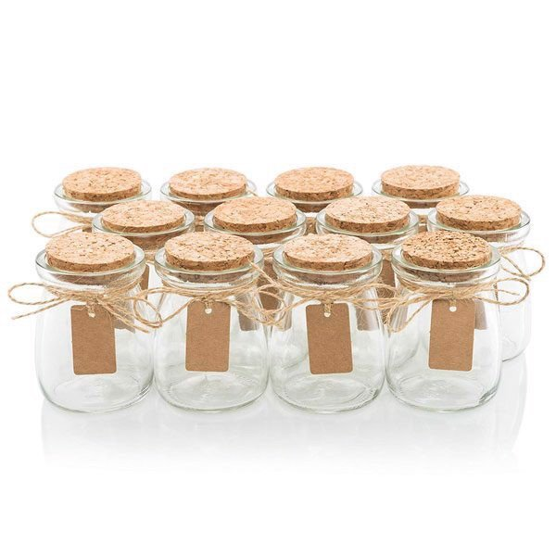
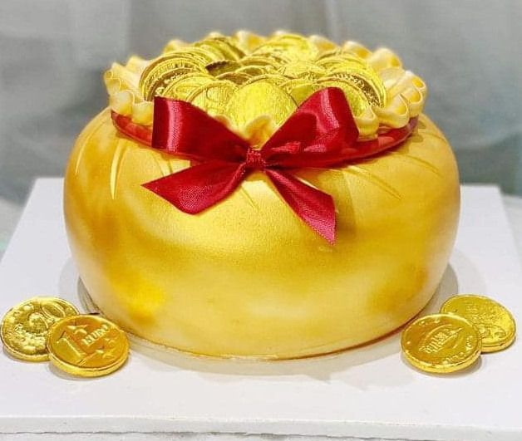
ĐỌC
Từ ngữ
Hũ
: bình sành sứ (thủy tinh,...) loại nhỏ, ở giữa phình ra, nhỏ dần về đáp, dùng để đựng.

Slide 13
ĐỌC
Niềm vui của Bi và Bống
Khi cơn mưa vừa dứt, hai anh em Bi và Bống chợt thấy cầu vồng:
- Cầu vồng kìa! Em nhìn xem. Đẹp quá!
Bi chỉ lên bầu trời và nói tiếp:
- Anh nghe nói dưới chân cầu vồng có bảy hũ vàng đấy.
Bống hưởng ứng:
- Lát nữa, mình sẽ đi lấy về nhé! Có vàng rồi, em sẽ mua nhiều búp bê và quần áo đẹp.
- Còn anh sẽ mua một con ngựa hồng và một cái ô tô.
Bỗng nhiên, cầu vồng biến mất. Bi cười:
- Em ơi! Anh đùa đấy! Ở đó không có vàng đâu.
Bống vui vẻ:
- Thế ạ? Nếu vậy, em sẽ lấy bút màu để vẽ tặng anh ngựa hồng và ô tô.
- Còn anh sẽ vẽ tặng em nhiều búp bê và quần áo đủ các màu sắc.
Không có bảy hũ vàng dưới chân cầu vồng, hai anh em vẫn cười vui vẻ.
(Theo 108 truyện mẹ kể con nghe)

Slide 14
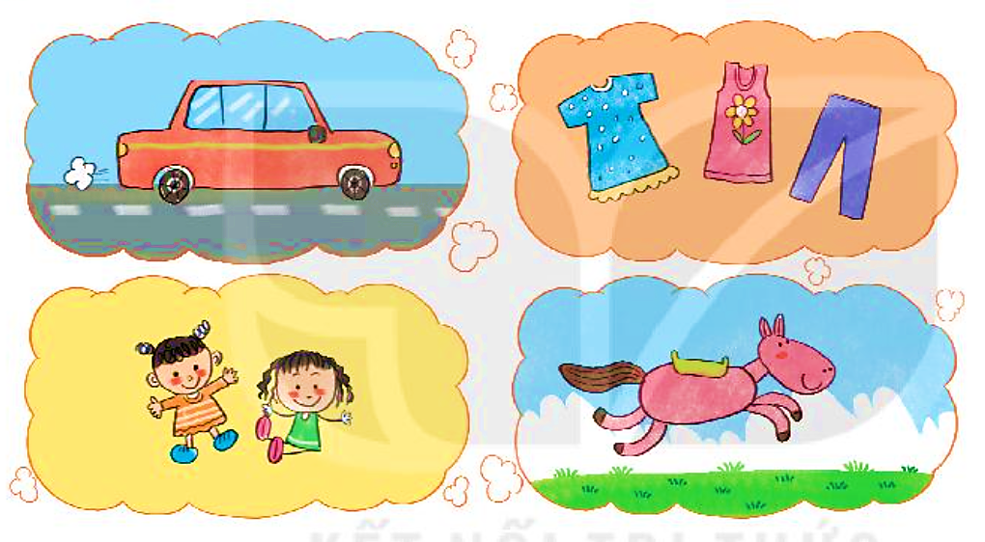
TRẢ LỜI CÂU HỎI
1. Nếu có bảy hũ vàng, Bi và Bống sẽ làm gì?
→ Bi sẽ mua một con ngựa hồng và một cái ô tô.
→ Bống sẽ mua búp bê và quần áo đẹp.

Slide 15
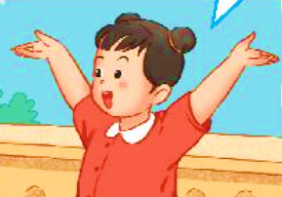
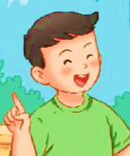

2. Không có bảy hũ vàng, hai anh em làm gì?
→ Bống sẽ lấy bút màu ở nhà để vẽ tặng anh ngựa hồng và ô tô.
→ Bi sẽ vẽ tặng em búp bê và quấn áo đủ các màu sắc.
3. Tìm những câu nói cho thấy hai anh em rất quan tâm và yêu quý nhau.
- Nếu vậy, em sẽ lấy bút màu để vẽ tặng anh ngựa hồng và ô tô.
- Còn anh sẽ vẽ tặng em nhiều búp bê và quần áo đủ các màu sắc.
Vì sao những câu nói này lại thể hiện sự yêu thương của hai anh em dành cho nhau?

Slide 16
LUYỆN ĐỌC LẠI
Niềm vui của Bi và Bống
Khi cơn mưa vừa dứt, hai anh em Bi và Bống chợt thấy cầu vồng:
- Cầu vồng kìa! Em nhìn xem. Đẹp quá!
Bi chỉ lên bầu trời và nói tiếp:
- Anh nghe nói dưới chân cầu vồng có bảy hũ vàng đấy.
Bống hưởng ứng:
- Lát nữa, mình sẽ đi lấy về nhé! Có vàng rồi, em sẽ mua nhiều búp bê và quần áo đẹp.
- Còn anh sẽ mua một con ngựa hồng và một cái ô tô.
Bỗng nhiên, cầu vồng biến mất. Bi cười:
- Em ơi! Anh đùa đấy! Ở đó không có vàng đâu.
Bống vui vẻ:
- Thế ạ? Nếu vậy, em sẽ lấy bút màu để vẽ tặng anh ngựa hồng và ô tô.
- Còn anh sẽ vẽ tặng em nhiều búp bê và quần áo đủ các màu sắc.
Không có bảy hũ vàng dưới chân cầu vồng, hai anh em vẫn cười vui vẻ.
(Theo 108 truyện mẹ kể con nghe)

Slide 17
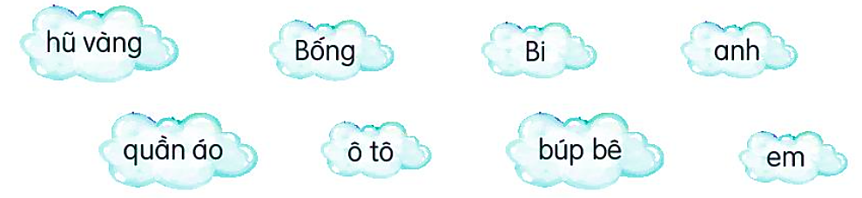
LUYỆN TẬP
1. Xếp các từ ngữ vào nhóm thích hợp.
Từ ngữ chỉ người:
Từ ngữ chỉ vật:

Slide 18
2. Tìm trong bài những câu cho thấy sự ngạc nhiên của Bi khi nhìn thấy cầu vồng.
Cầu vồng kìa! Em nhìn xem! Đẹp quá!

Slide 19

BÀI 3
NIỀM VUI CỦA BI VÀ BỐNG
BÀI 3
TIẾT 3
VIẾT

Slide 20
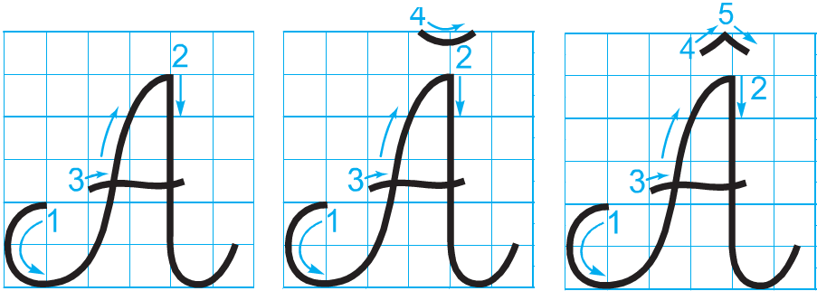
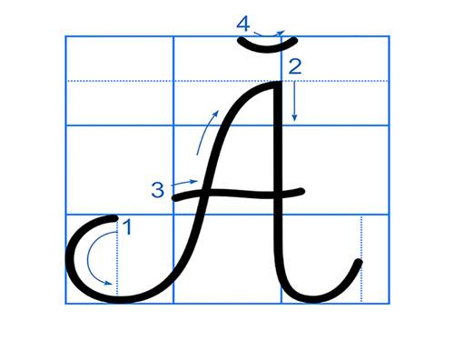
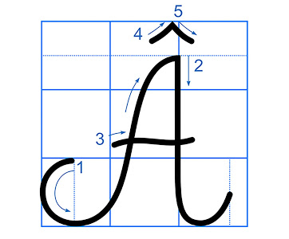
CHỮ HOA Ă, Â
Viết chữ hoa Ă, Â

Slide 21
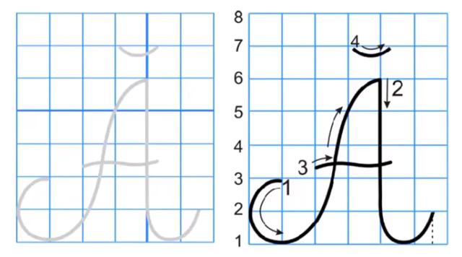
Viết chữ hoa Ă (cỡ vừa)

Slide 22
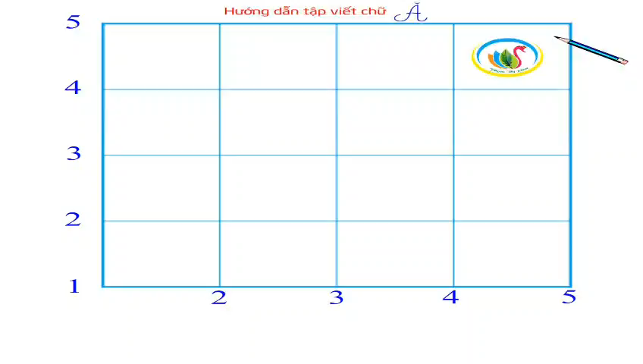
Viết chữ hoa Ă (cỡ nhỏ)

Slide 23
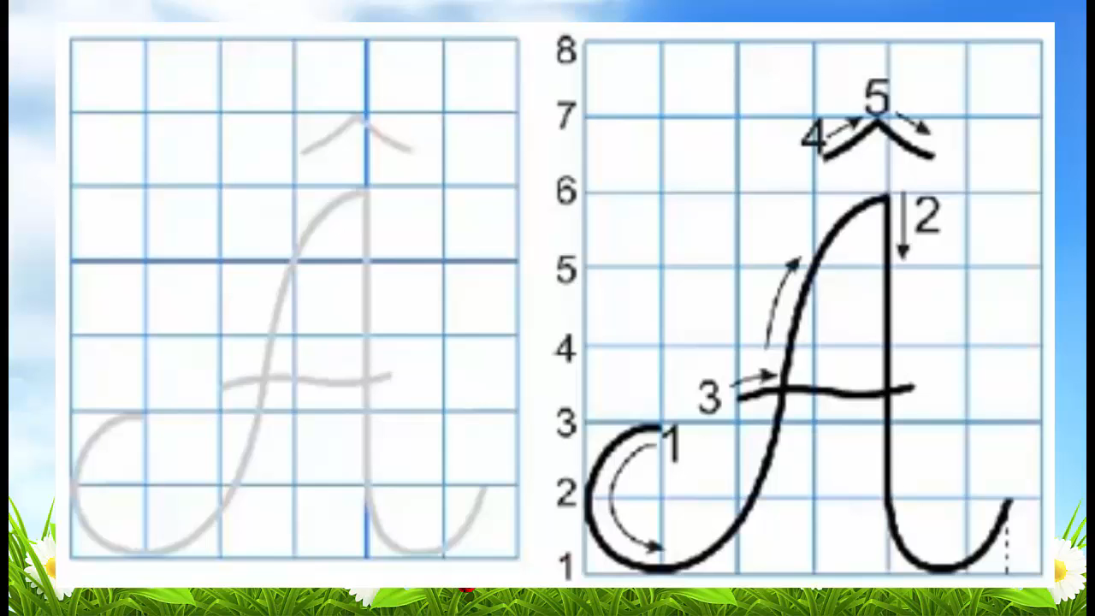
Viết chữ hoa Â (cỡ vừa)

Slide 24
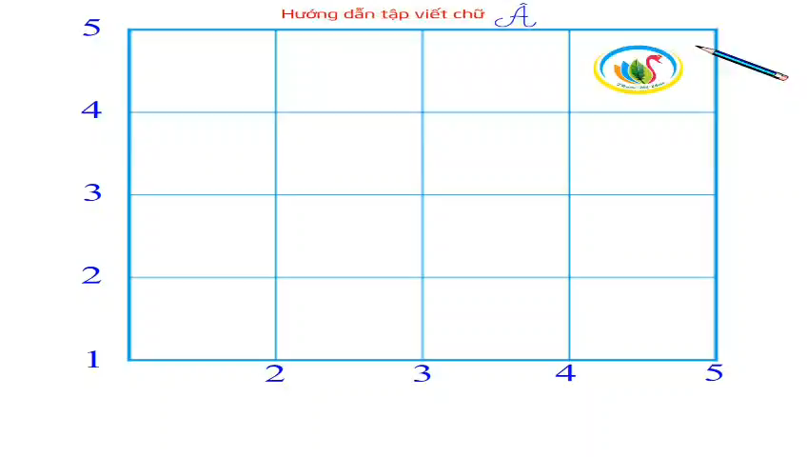
Viết chữ hoa Â (cỡ nhỏ)

Slide 25

VIẾT ỨNG DỤNG
Ăn qĎả nhớ ngưƟ trŬg cây.
a. Chữ cái nào được viết hoa?
b. Khoảng cách giữa các chữ ghi tiếng như thế nào?
c. Những chữ cái nào cao 2.5 li ?
→ Chữ Ă.
→ Khoảng cách giữa các chữ ghi tiếng là 1 con chữ o.
→ Chữ Ă, h, g.

Slide 26

LUYỆN VIẾT VỞ
Học sinh viết vào vở Tập viết 2 tập một

Slide 27
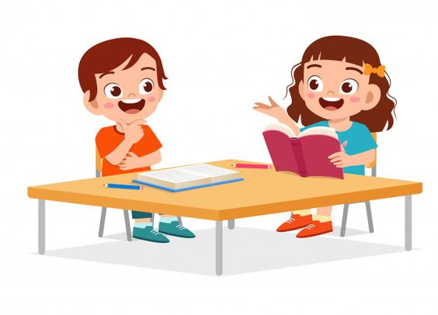
BÀI 3
NIỀM VUI CỦA BI VÀ BỐNG
BÀI 3
TIẾT 4
NÓI VÀ NGHE

Slide 28
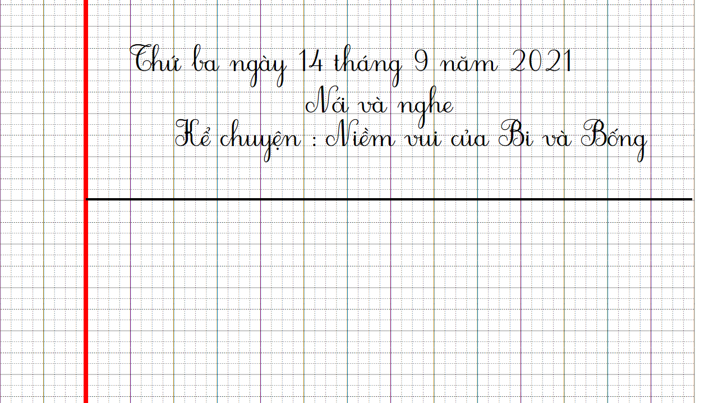

Slide 29
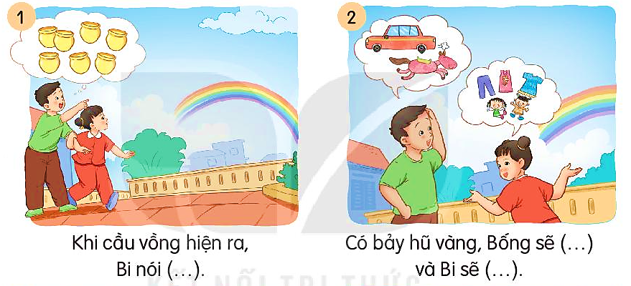
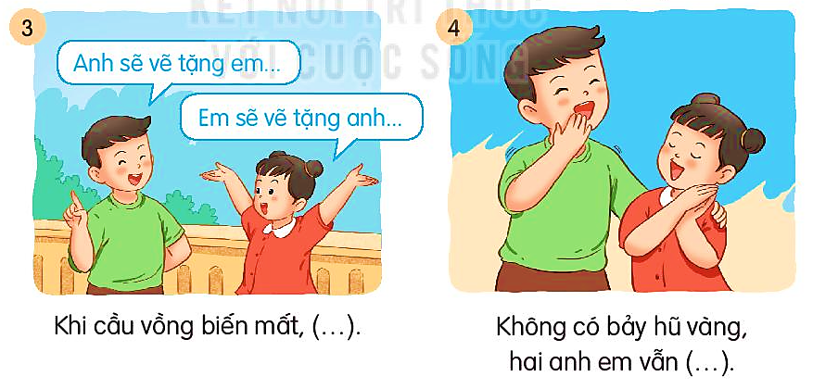
1. Nói tiếp để hoàn thành câu dưới tranh.
Khi cầu vồng hiện ra, Bi nói dưới chân cầu vồng có bảy hũ vàng.
Có bảy hũ vàng, Bống sẽ mua búp bê và quần áo đẹp; Bi sẽ mua ngựa hồng và ô tô.
Khi cầu vồng biến mất, Bống nói sẽ vẽ tặng Bi ngựa hồng và ô tô; Bi nói sẽ vẽ tặng Bống búp bê và quần áo đẹp.
Không có bảy hũ vàng, hai anh em vẫn cảm thấy vui vẻ, hạnh phúc.

Slide 30
2. Chọn kể lại 1-2 đoạn của câu chuyện theo tranh.

Slide 31
Ý NGHĨA CÂU CHUYỆN
Hai bạn nhỏ luôn vui vẻ và hồn nhiên; hai anh em rất quan tâm và yêu thương nhau.

Slide 32
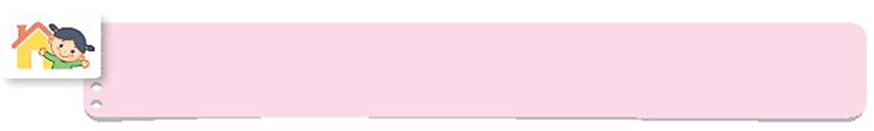
Kể cho người thân nghe câu chuyện Niềm vui của Bi và Bống.
→ Quan sát và kể lại theo tranh minh họa.
→ Kể lần lượt từng đoạn câu chuyện cho người thân nghe.
→ Không cần kể đúng từng chữ, từng lời của câu chuyện.

